Slide 1









무인이동체 원천기술 개발사업 / 탐지 및 인식 연구단
위성항법 정밀도 향상 및 무결성 확보기술 개발
2024년 09월 24일 (화)
발표자 : 기창돈 교수
(1세부 연구책임자)
총괄연구기관 : 서울대학교
참여연구기관 : 세종대학교, 한국항공대학교, 연세대학교, 홍익대학교, 한국과학기술원, 단암시스템즈

Slide 2
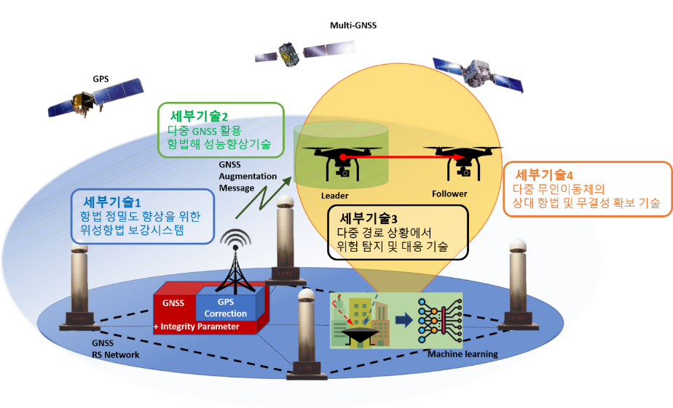
1세부 연구목표
위성항법 정밀도 향상 및 무결성 확보기술 개발
불릿 예제 단계 1
불릿 예제 단계 2
불릿 예제 단계 2
위성 항법보강시스템을 활용한 측위 정확도 향상기술 개발 (절대항법, 개활지, 세부기술1,2)
다중 경로 탐지 및 대응기술 개발 (절대항법, 도심지, 세부기술3)
다중 무인이동체용 상대벡터 및 무결성 기술 개발 (상대항법, 개활지, 세부기술4)
절대 및 상대 항법용 cm급(반송파) 정확도 및
무결성 기술 개발
도심 환경용 m급(코드) 정확도
다중경로(Multipath)
저감기술 개발

Slide 3
I. 연구 진행 현황

Slide 4

세부기술1
제안 기술 소개
[Network RTK 보정정보]
기존 기술의 한계
현재 정밀항법(Network RTK) 기법의 가용범위는 50~70km
기후변화(강우, 태풍) 발생시 측위 정확도 저하
제안 기술의 특징
가용 범위 확장 (50km -> 100km)
악천후 대비 강건성 확보
실시간 (초기 수렴 시간 < 60 sec) 위치 결정
최소 기준국 설치로 서비스
(전국 기준국 수 : 50개 -> 20개)
기존 :
위성 궤도 + 전리층 + 대류층 총합
제안 :
위성 궤도
전리층
대류층
(요소별 보정정보)
위성 궤도
전리층
오차 합계
대류층
위치
위치
가용범위 확장 (>100km)을 위한 분리형 Network RTK 보정정보 생성 기술

Slide 5
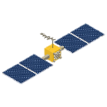
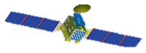
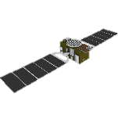
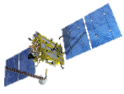
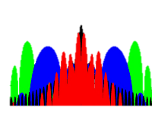



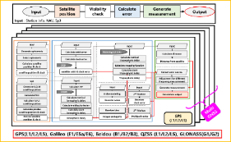


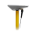
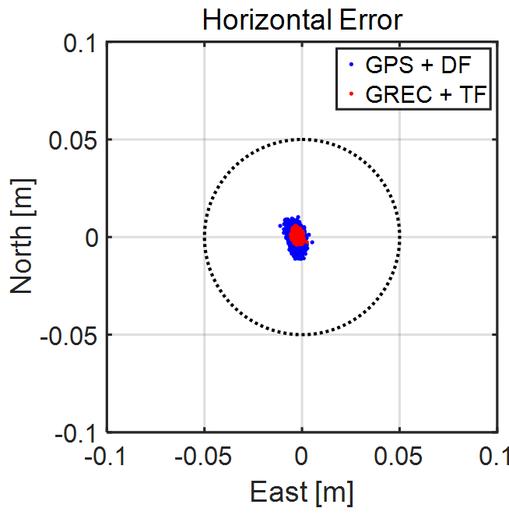
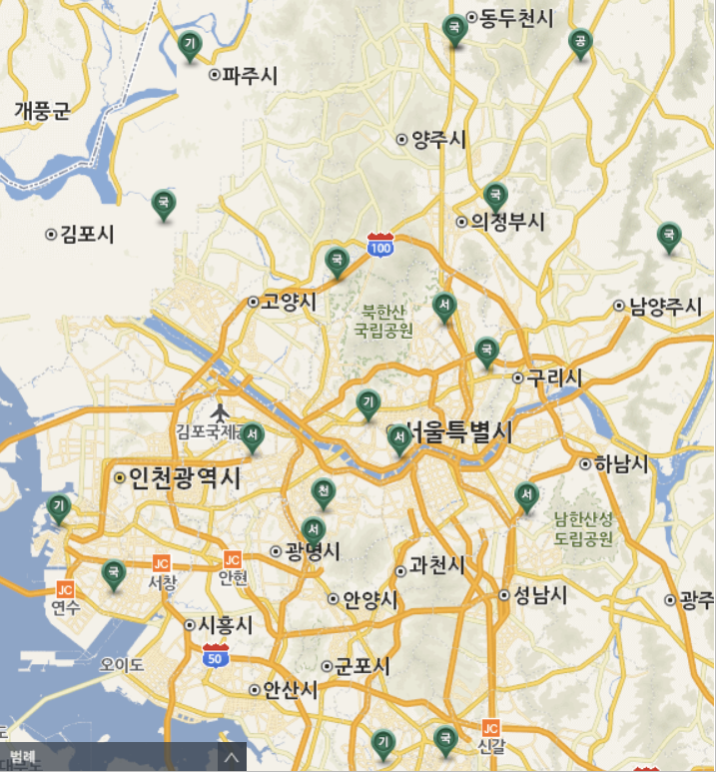


세부기술1
연구 추진 계획
1단계
2단계
현재
분리형 보정정보 생성 알고리즘 설계
실측 데이터기반 성능 검증
테스트베드 활용 성능 검증
테스트베드 선정
테스트베드 기동 테스트
보정정보 생성 실시간 SW 개발
데이터 수집 기술 (GNSS 원시 측정치 / 정밀 궤도)
보정정보 생성 기술
보정정보 방송 기술
기술 실증기 탑재 성능 검증
기존 (전리층 + 비전리층)
주파수 조합
전리층
비전리층
정밀 궤도
전리층
대류층
궤도
시뮬레이션 데이터기반 성능 검증
위치 정보
시뮬레이션 SW
시뮬레이션 데이터
live signals
실시간
보정정보
5cm
50km
네트워크
5cm
User

Slide 6

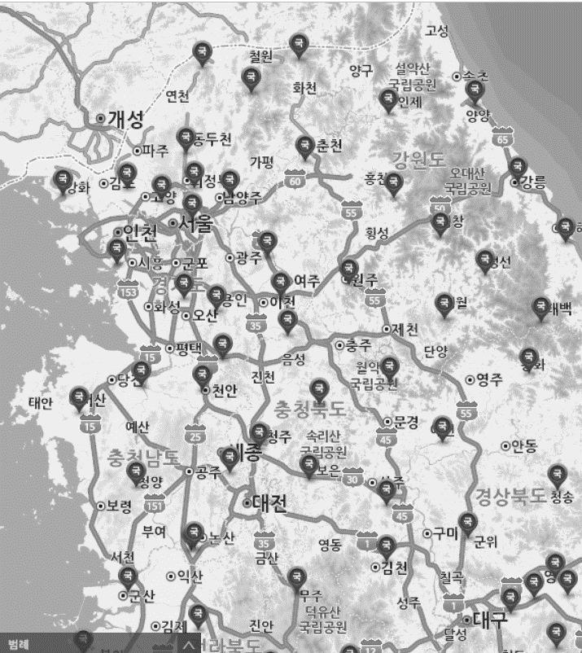



세부기술1
연구 진행 현황 [1/2]
정밀 보강항법 시스템 인프라 구축 진행 중
100km 반경 기준국 네트워크 테스트베드 최종 선정 완료
실시간 기준국 데이터 수집 SW 개발 완료
실시간 보정정보 방송 SW 개발 완료
실시간 SW 개발 중
(당해년도 완료 예정)
데이터 수집
실시간 SW
보정정보 생성
준실시간 SW
보정정보 방송
실시간 SW
기준국 테스트베드
CHUL
GANH
기준국 데이터 파일
보정정보 파일
1차
(50km)
다중 기준국 NTRIP 통신
RTCM 메시지 decoder
데이터 시각 동기
위성 궤도/시각 계산
TCP/IP 기반 통신 서버 구축
보정정보 메시지화
보정정보 스케쥴링
YEOJ
SEOS

Slide 7


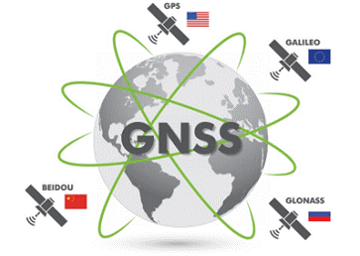
세부기술1
연구 진행 현황 [2/2]
보정정보 생성 PC와 다른 PC에서 수신
SW 개발 결과
보정정보 수신 결과
(후처리 사용자 SW)
분석일 | 2023.09.25
시간 (UTC) | 9 AM ~ 10 AM
Mask angle | 15 deg
5cm
5cm
수평 오차 (RMS) : 2.3cm
수직 오차 (RMS) : 4.7cm
수평 오차 (RMS) : 2.3cm
수직 오차 (RMS) : 4.7cm
미지 정수 결정 [%] | Not fix | Correct | Wrong
 | 4 | 96 | 0
미지 정수 결정 [%] | Not fix | Correct | Wrong
 | 4 | 96 | 0
GUMC
보정정보 방송 SW
준실시간 SW
Real time precise orbit
SEOS
[보정정보 파일]
[TCP/IP]
[보정정보 파일]
보강항법 시스템의 기능 구현 완료 (데이터 수집 & 보정정보 방송)

Slide 8
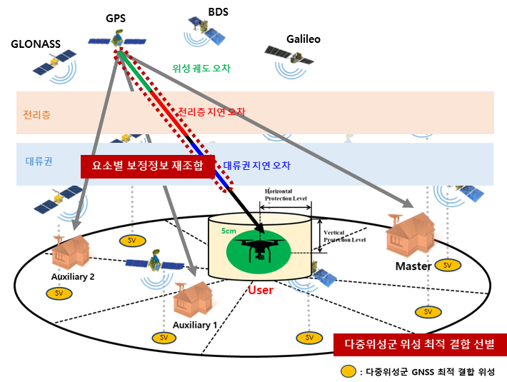
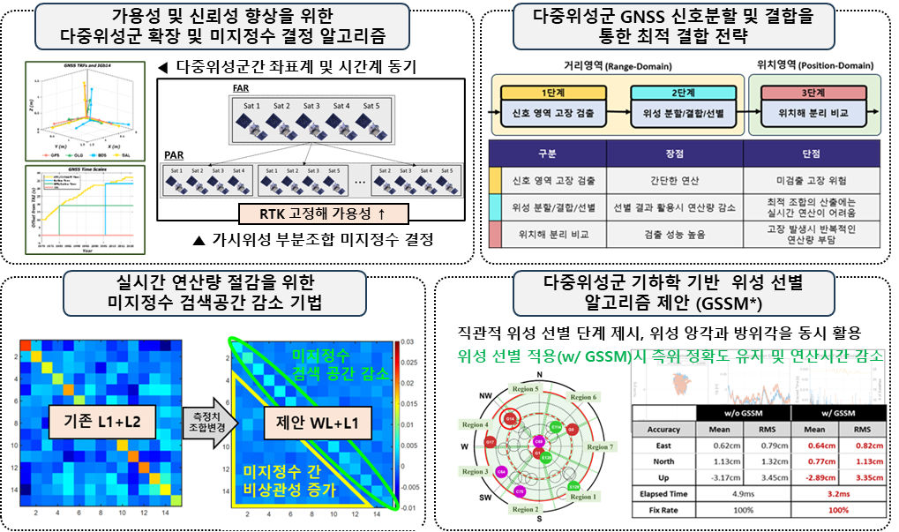
세부기술2
제안 기술 소개
연구 필요성
실시간 정밀한 위치의 높은 가용성 필요
실시간 프로세스의 연산량 경량화 필요
저가 수신기의 정밀 위치 산출 소요 시간 감소 필요
제안 기술의 특징
다중 위성군 Network RTK 측위 기술을 통해 정밀 위치의 가용성 및 연속성 보장
보정정보 재조합 알고리즘을 통해 측위 정확도 향상
정밀 위치의 산출 소요시간 감소 및 연속성 향상 방법 제안
양호한 측정치 선별 및 다중 위성군 최적 조합 선별 방법 제안
실시간 정밀 항법(< 5cm, 2Hz)을 위한 다중위성군 Network RTK 측위 기술 제안

Slide 9
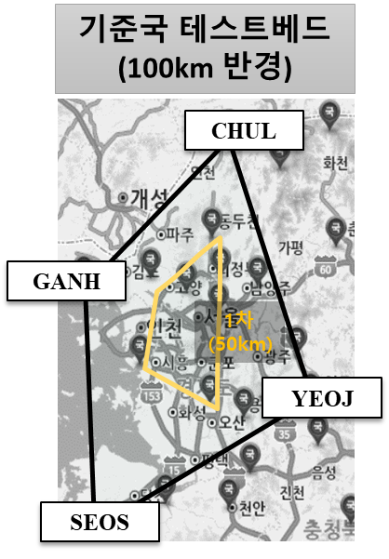
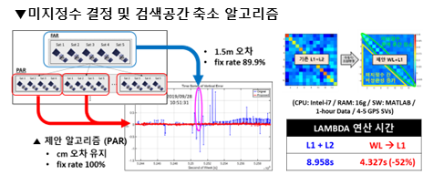
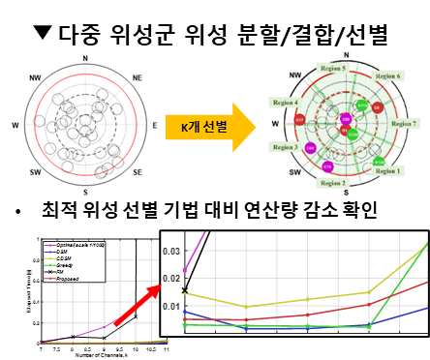
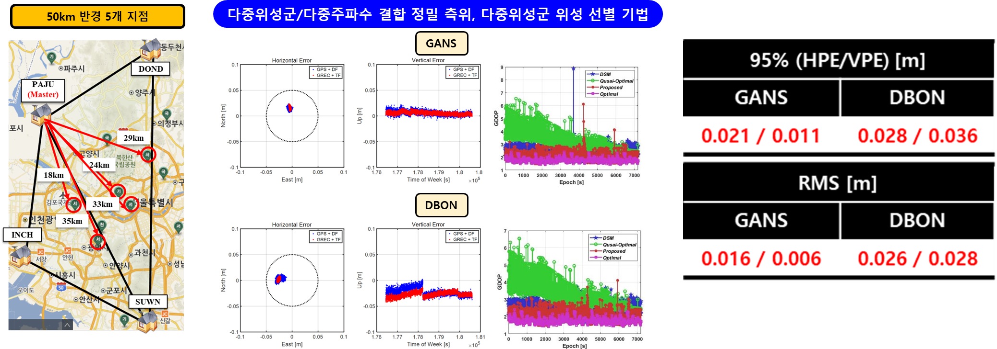
세부기술2
연구 추진 계획
1단계
2단계
정밀 측위 알고리즘 설계
미지정수 결정 및 검색 공간 축소 알고리즘 설계
➔ 최적 미지정수 검색 연산량 절감 및 Fix Rate 향상
다중 위성군 신호 분할/결합/선별 알고리즘 설계
➔ 최적 위성 선별 기법 대비 연산량 감소 확인
준실시간 정밀 항법 SW 고도화 및 보완
다양한 운용환경에 대한 위성 선별 알고리즘 성능 검증 완료
현재
시뮬레이션 데이터 기반 성능 검증
1단계 정량적 목표 달성 확인 (항법 지원 반경 : 50km 이내, 항법 정확도 : 20cm 이내, 원시데이터 제공주기 : 0.5 Hz)
보정정보 재조합 알고리즘 보완
재조합 알고리즘 성능 비교 및 검증
정밀 측위 해 분리 비교 및 보호수준 산출 알고리즘 설계
정밀 측위 기반 위치해 분리 비교 및 보호수준 산출 작동 검증
정밀 측위 SW 내 결합 및 성능 검증
실시간 정밀 항법 SW 개발 및 검증
실시간 임베디드 SW로 고도화 작업 진행
준실시간 SW 측위 결과와 비교시 오차율 1% 미만 목표
100km 반경 실시간 테스트베드 정밀 측위 성능 검증

Slide 10
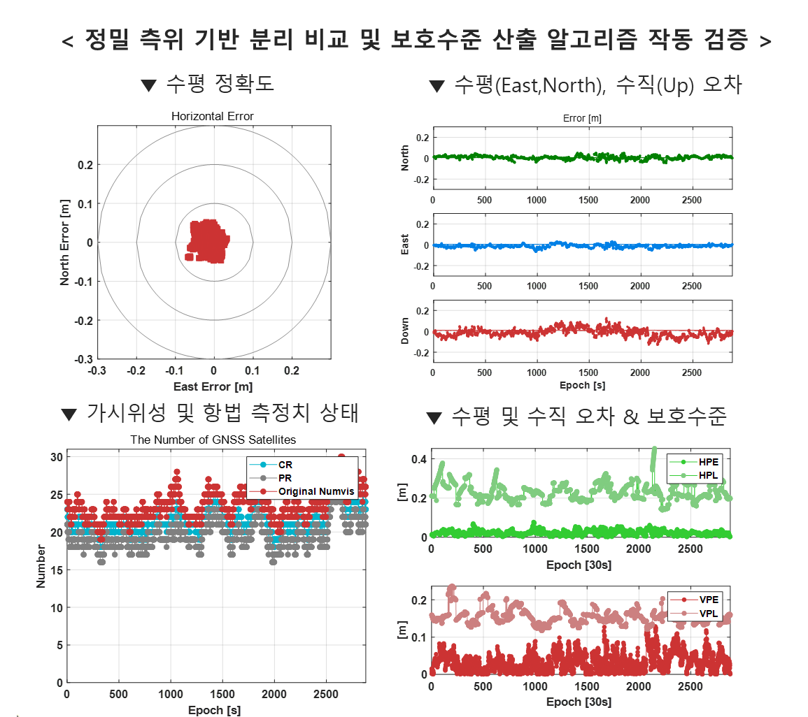
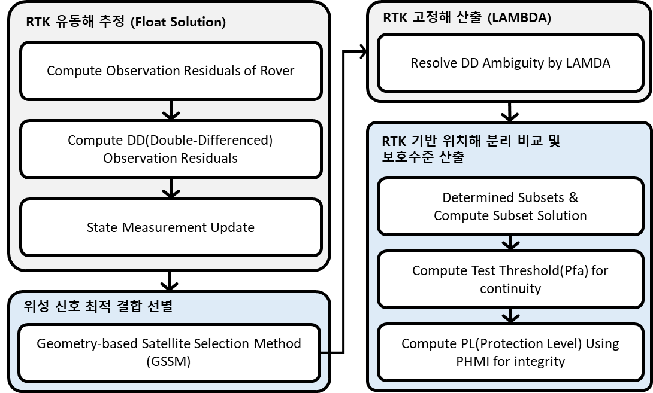
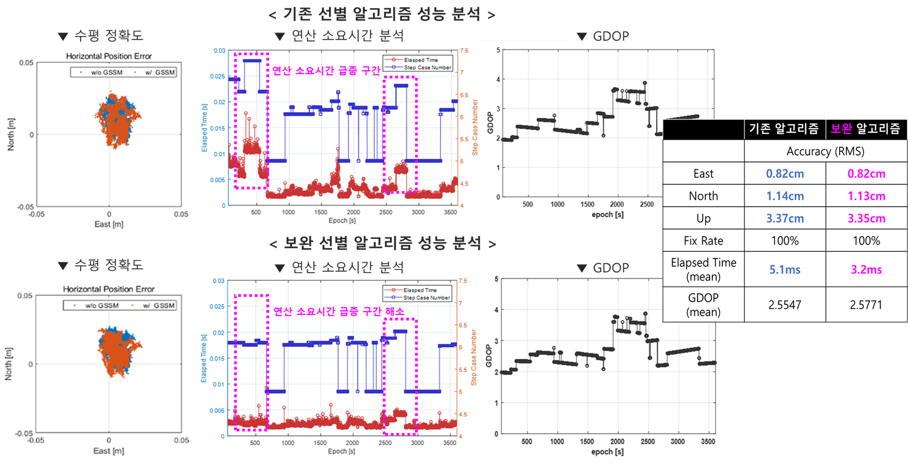
세부기술2
연구 진행 현황 [1/2]
정밀 측위 SW - 위성 선별 알고리즘 결합 및 성능 보완
정밀 측위 SW 내 위성 선별 알고리즘 결합 및 성능 분석
정밀 측위 시스템에 대한 위성 선별 알고리즘 보완
위성 선별에 의한 연산시간 급증 구간에 대한 분석 및 보완 완료
정밀 측위 기반 보호수준 산출
RTK 기반 SS-RAIM를 통한 무결성 연구를 진행
선별된 위성 조합을 활용하여 수평 및 수직 보호 수준을 산출
실측 데이터 기반 보호수준 산출 알고리즘 검증

Slide 11
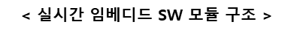
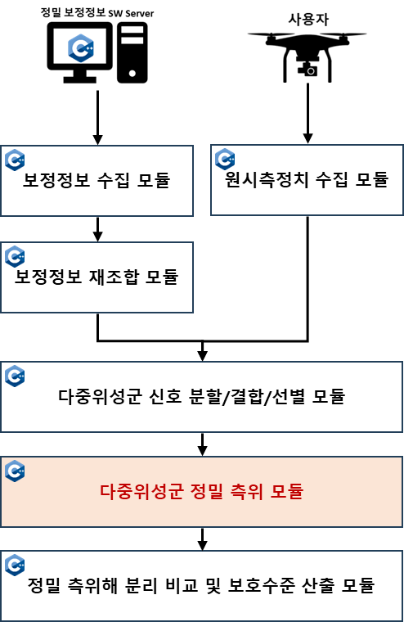
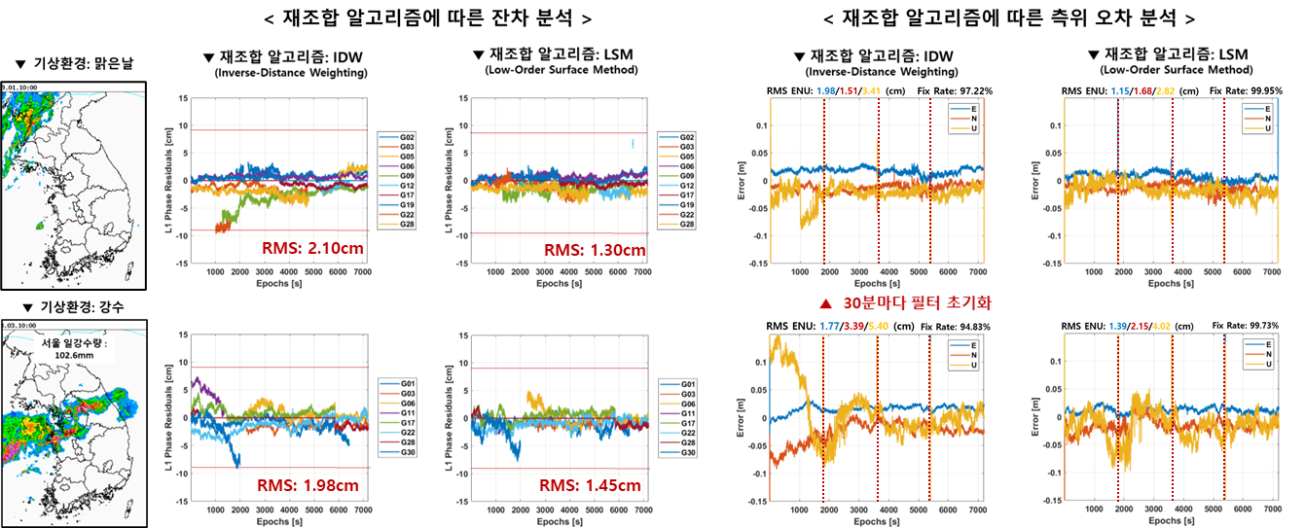
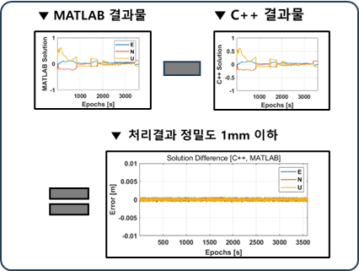
세부기술2
연구 진행 현황 [2/2]
보정정보 재조합 알고리즘 보완
각 기상상황별 재조합 알고리즘에 따른 측정치 잔차 분석
공간 비상관 오차 완화 및 측위 오차 감소 확인 (항법 정확도 < 5cm)
실시간 임베디드 SW 개발 및 검증
MATLAB 기반 준실시간 정밀측위 SW 를 C++ 기반 실시간 임베디드 SW로 개발
모듈별 SW 개발 → MATLAB 기반 처리결과와 비교 검증 수행
C++ 기반 정밀 측위 모듈 개발 완료 (MATLAB 처리 결과와 일치)
(당해년도 완료 예정)
(완료)

Slide 12


세부기술3
제안 기술 소개
기존 기술의 한계
기존의 기계학습 기법을 이용한 다중경로 탐지 기술의 정확도는 학습되지 않은 환경에서 테스트 시 55.3% 수준
*CMC 측정치 변화량을 통해 다중경로 오차를 계산할 수 있으나, 근사로 인한 누적 오차로 정확도 감소
제안 기술의 특징
이중편파 안테나를 통해 기계학습/딥러닝에 적용할 수 있는 다양한 측정치의 특징(feature) 추출
큰 측위 오차를 유발하는 NLOS-only 신호 제거 가능
LOS+NLOS 신호는 상황에 따라 CMC 측정치를 활용하여 다중경로 오차를 계산하여 보정하거나, 제거한 후 LOS-only 신호만을 이용하여 측위
* CMC : Code Minus Carrier
이중편파 안테나
GNSS measurements
학습된 딥러닝 모델 기반의 GNSS 신호 수신 환경 분류 (다중경로 신호 탐지)
학습에 사용되지 않은 데이터로 테스트 시 82%의 다중경로 탐지 정확도 달성
LOS-only
LOS+NLOS
NLOS-only
CMC 변화량 및 GNSS 신호 분류 결과 기반의 측위 정확도 향상 알고리즘 적용 (LOS+NLOS: Correction or Exclusion, NLOS-only: Exclusion)
다중경로 대응 기법을 적용하지 않은 경우 대비 46%의 측위 정확도 향상도 달성
측위 결과
다중경로 환경에서의 측위 정확도 향상을 위한 딥러닝 기반 다중경로 탐지 및 대응 기술

Slide 13
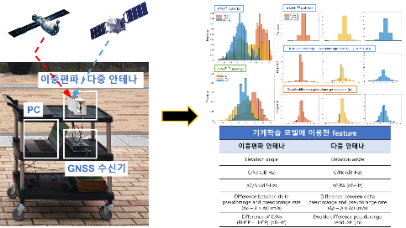
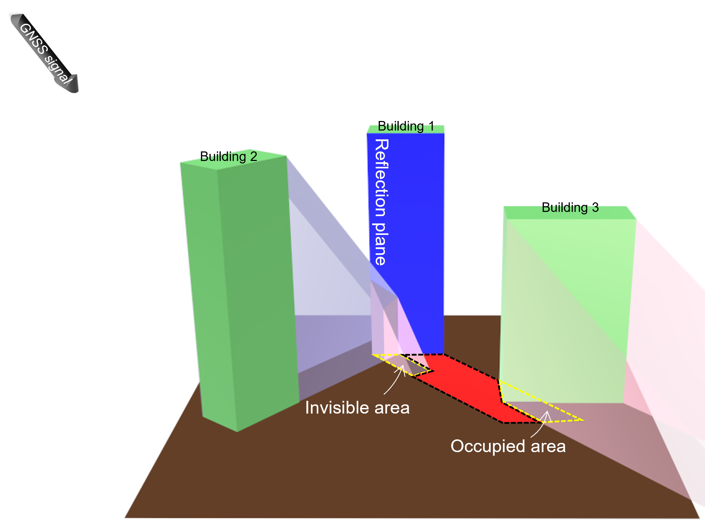
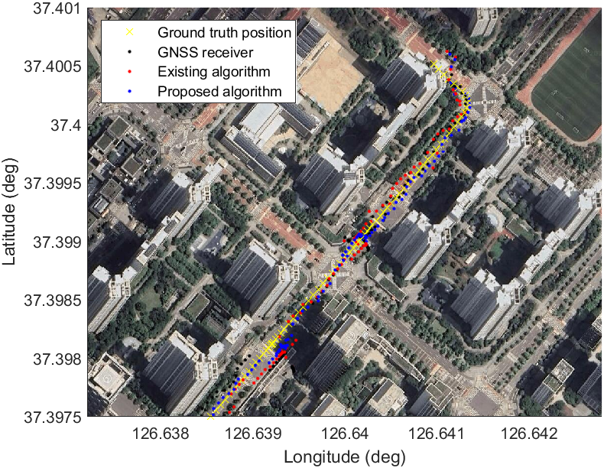
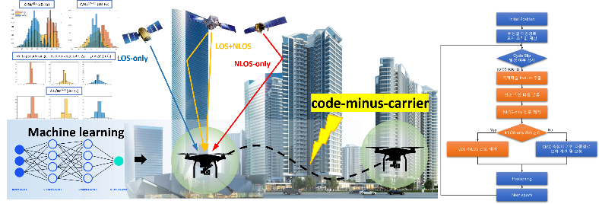
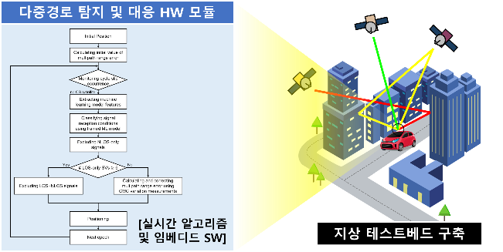
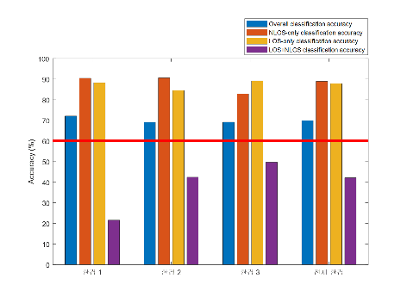
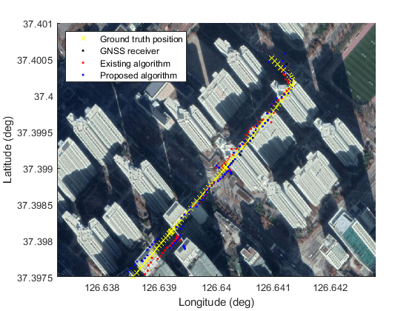
세부기술3
연구 추진 계획
1단계
2단계
안테나 모듈 변경을 통한 다중경로 환경 탐지 기계학습 기법 연구
다량 확보된 학습 데이터 및 딥러닝을 통한 측위 성능 향상 연구
CMC 측정치를 활용한 측위 정확도 향상 기법 연구
무인이동체용 실시간 알고리즘 및 HW/SW 모듈 개발
다중경로 탐지 및 대응 HW 모듈 제작
무인이동체용 실시간 알고리즘 및 임베디드 SW 개발
모의 다중경로 환경 지상 테스트베드 구축
실측 데이터 취득 후 실시간 후처리 방식으로 성능 검증
현재
무인이동체 탑재 지상통합시험 및 테스트베드 기반 성능 검증
자체 무인이동체를 활용한 실증 및 성능 최적화

Slide 14
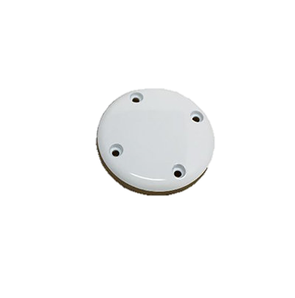
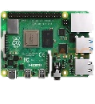
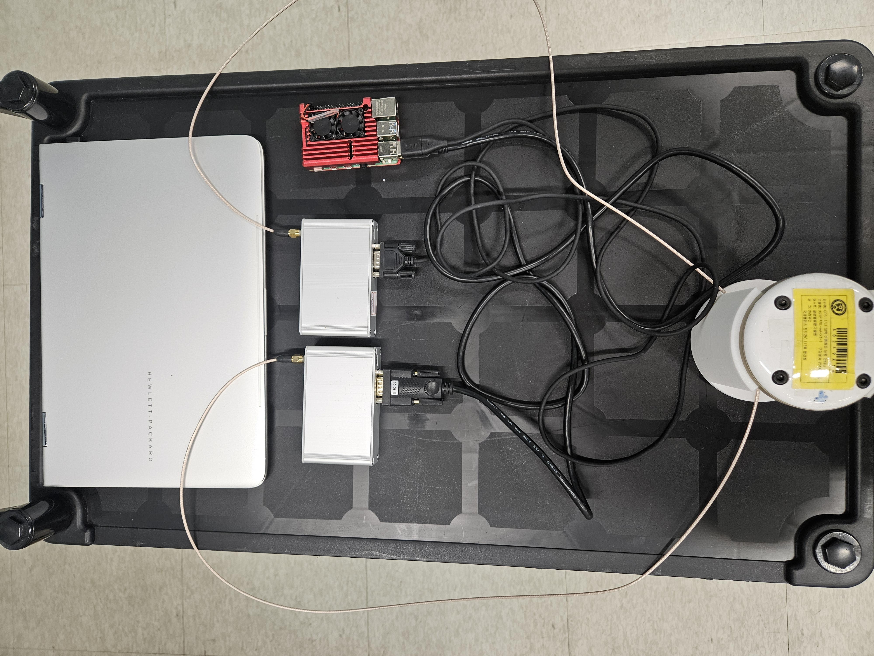
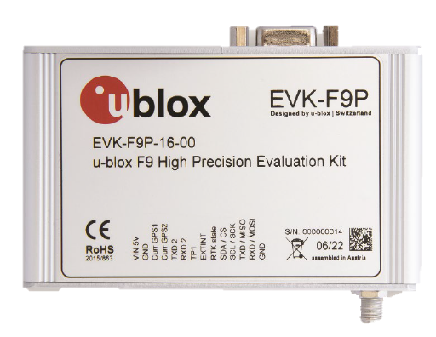
세부기술3
연구 진행 현황 [1/2]
다중경로 탐지 및 대응 HW 모듈 제작 (제작 완료)
이중편파 안테나, GNSS 수신기, 임베디드 보드 기반의 HW 모듈 제작
GNSS 수신기의 RS232 포트와 임베디드 보드의 USB 포트를 연결하여 UBX 프로토콜을 통해 실시간 GNSS 원시 측정치 수신
실시간 수신기 추정 위치 디스플레이용 노트북
이중편파 안테나
수신기 1
RS232 to USB (.ubx format) 1 Hz Measurements
임베디드 보드
수신기 1 실시간 GNSS 원시 측정치
[SW]
실시간 다중경로 탐지 및 대응 소프트웨어
수신기 2
RS232 to USB (.ubx format) 1 Hz Measurements
GNSS 수신기
수신기 2 실시간 GNSS 원시 측정치
임베디드 보드
이중편파 안테나
USB (NMEA format, 1Hz)
세부기술 3: 다중경로 상황 탐지 및 대응 모듈
실시간 수신기 추정 위치 디스플레이

Slide 15


세부기술3
연구 진행 현황 [2/2]
무인이동체용 실시간 알고리즘 및 임베디드 SW 개발 (진행 중)
실시간 다중경로 탐지 및 대응 SW 개발에 필요한 모든 모듈 개발 및 실시간성 검증 완료
현재 다중경로 환경에서의 실시간 SW 성능 검증 진행 중
GNSS 수신기
[실시간 다중경로 탐지 및 대응 SW]
이중편파 안테나
실시간 측위 결과 출력
임베디드 보드
실시간 수신기 추정 위치 디스플레이
실시간 SW
GNSS 항법 메시지 디코딩 모듈
실시간 RHCP 신호 (1Hz)
UBX 데이터 수신 모듈
다중경로 신호 탐지 모듈
NLOS 신호 제거 및 다중경로 오차 보정 모듈
측위 모듈
실시간 측위 결과 출력 (1Hz)
실시간 LHCP 신호 (1Hz)
GNSS 측정치 파싱 모듈

Slide 16
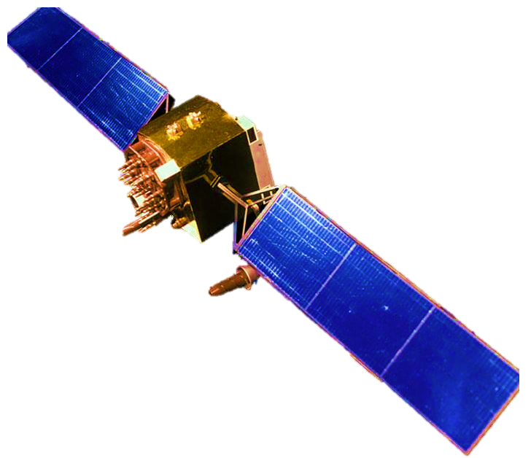
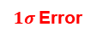
세부기술4
제안 기술 소개
연구 필요성
다양한 지역에서의 다중 무인 이동체의 자율 협업을 위해 상대 벡터 도출 및 무결성 확보 기술이 필요함
➔ 전 세계적으로 상대 벡터 도출 연구는 초기 단계
기존 RTK 기술은 무결성 정보는 제공하지 않음
기존 RTK 기술 사용시 동적 무인 이동체간 상대 벡터 정확도 감소 및 긴 초기수렴시간 문제 발생
제안 기술 의 특징
정밀 상대벡터 도출 기술
다수의 동적 이동체 간 정밀 상대벡터 도출
상대벡터 무결성 보장 기술
상대기체 기반 모니터링을 활용한 정밀 상대벡터 무결성 보장 알고리즘 개발 및 성능 향상 연구 수행
2. 상대 벡터 무결성 보장 기술
측정치 고장 검출 기술
무결성 위협 정량화 기술
Relative vector
$1σ$Error
1. 상대 벡터 도출 기술
이중차분 선형 관측식 구성
미지정수 및 상대벡터 도출
Protection Level
다중 무인 이동체의 자율 협업을 위한 상대 벡터 도출 및 무결성 확보 기술

Slide 17


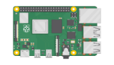
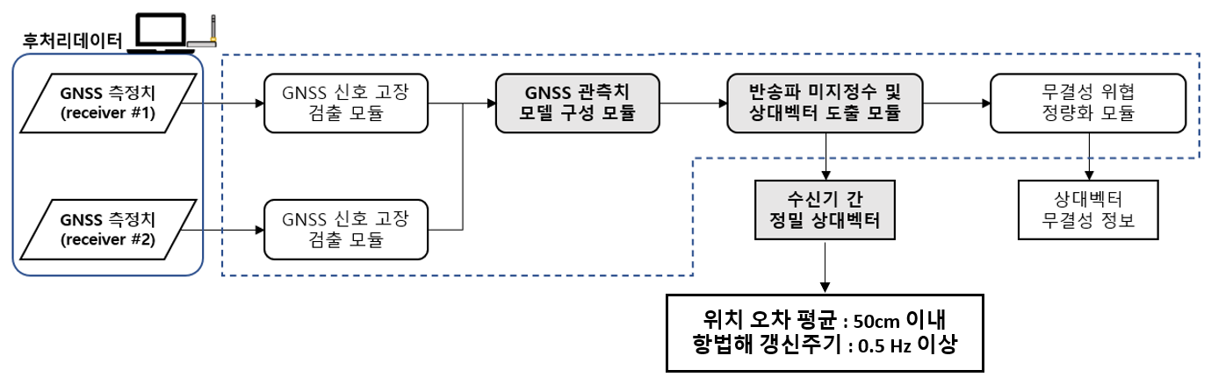
세부기술4
연구 추진 계획
1단계
2단계
측
다중 무인이동체 상대벡터 도출 알고리즘 구성 및 시험 평가를 통한 검증
편대 비행실험을 통해 상대벡터 도출 알고리즘 검증
1-to-N RTK 상대벡터 도출 Antenna Array RTK (AARTK)
정량적 성능 평가 항목에 대한 성능 평가
준실시간 테스트베드 구축 및 실험 평가
실증용 실시간 상대항법 SW/HW 검증
실시간 상대벡터 도출 알고리즘 강건성 보강
듀얼 칼만 필터를 이용한 미지정수 성능 향상
비행데이터를 이용한 사이클슬립 검출
실증기 탑재 실시간 상대항법 SW/HW 개발 및 검증
미지정수 해 산출시간
상대벡터 정확도
갱신주기
TCP/IP VPN 통신 데이터전송
*거리 제한 없는 데이터 통신 위한 VPN 구성
준실시간 테스트베드
실시간 상대항법 실증용 수신기
목표치 5분 달성
목표치 50 cm 달성
목표치 0.5 Hz 달성
위성 항법 신호
실증기 탑재 상대항법 SW/HW
GNSS Raw Data
실험 드론(UAV)
실증기 (UAV)
수신기 모듈
시제품 GNSS 수신기 및 안테나
상용 Ublox F9P 수신기 및 안테나
임베디드 보드 + 무선랜카드
상대항법 도출 임베디드 모듈 + LTE Linux OS 통신
[VPN 통신]

Slide 18
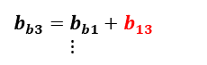
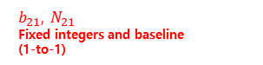
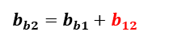
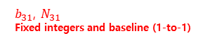
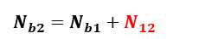
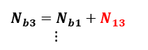
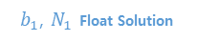
세부기술4
연구 진행 현황 [1/2]
실시간 상대항법 장비의 SW/HW 검증 및 시험 평가
시제품 수신기와 실시간 상대항법 SW 개발 (연동 실험 진행중)
실시간 수신기 원시 데이터 수신 및 LTE 데이터 통신, 실시간 상대항법 SW 등의 연동 실험
실시간 상대항법 SW 성능 검증 (상용 수신기를 이용한 후처리 모드)
준실시간 SW대비 오차율 0%, 실시간 runtime 평균 47.7% 개선
▲ 상대벡터 결과 차이 [m]
▲ LAMBDA Ratio 결과 차이
▲ 실시간 SW 연산 속도 개선
다중 무인이동체 간(1-N) 상대벡터 도출 기법
가용 측정치가 부족한 환경에서 다중 무인이동체를 활용한 AA RTK 기법 개발
AA RTK 기반 위성 신호 고장 검출 모니터링 연구
Base
$$b_{b2}^{}=b_{b1}^{}+b_{12}^{}$$
$b_{1}$, $N_{1}$ Float Solution
$$b_{b3}^{}=b_{b1}^{}+b_{13}^{}$$
$⋮$
$b_{31}$, $N_{31}$
Fixed integers and baseline (1-to-1)
$$N_{b2}^{}=N_{b1}^{}+N_{12}^{}$$
Rover1
$$N_{b3}^{}=N_{b1}^{}+N_{13}^{}$$
$⋮$
Rover3
$b_{21}$, $N_{21}$
Fixed integers and baseline (1-to-1)
Rover2
다중 GNSS 측정치를 이용한 미지정수 해 산출 및 상대벡터 도출 기법의 실시간 SW/HW 성능을 검증함

Slide 19
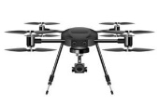
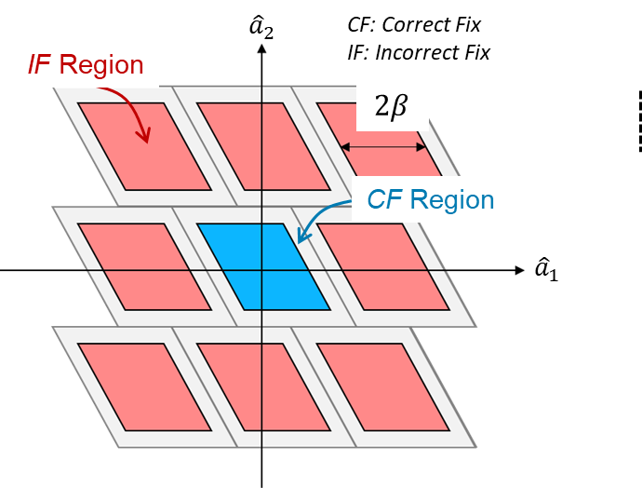
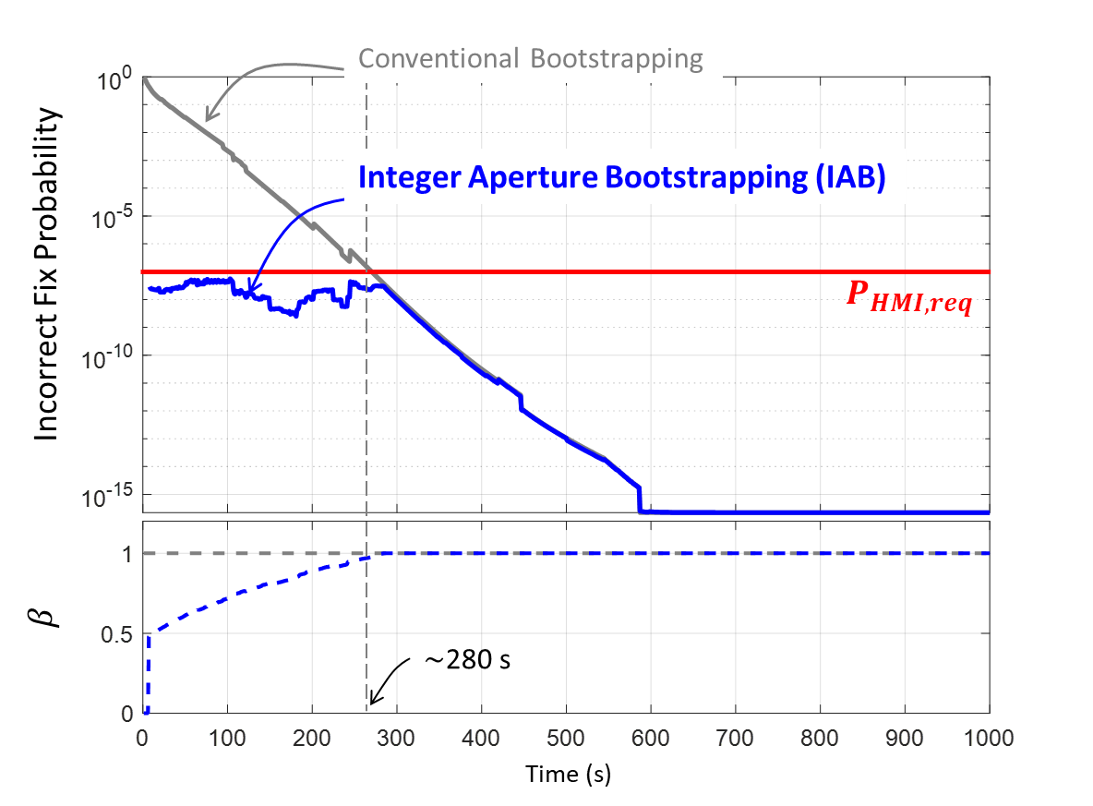
세부기술4
연구 진행 현황 [2/2]
ㅅ
상대기체 기반 모니터링 알고리즘을 활용하여 상대 벡터 무결성 보장
본 과제의 상대벡터 서비스 목표 범위(50 m)내에서 무결성 보장 달성
상대벡터 무결성 서비스 보장 범위 확장 및 성능 향상을 위한 이론 연구 수행
2단계에서 상대기체 기반 모니터가 아닌 단독 기체 모니터를 활용한 무결성 보장 기법 및
관성항법 장치를 활용한 강건성 향상 연구
상대 벡터 무결성 보장 범위를 km 수준으로 확장 가능성 확인
고장 주입
▼ 1단계 연구 내용 결과
위치오차
보호수준
무결성 기능
Off
상대 벡터 (m)
고장 주입 시 큰 오차 발생
위성 고장 상황을
가정하여 검증 수행
상대기체 기반 모니터
(Eph., CCD,…)
Base
무결성 보장 범위
목표 : ~ 50 m
무결성 기능
On
모니터 정상 작동 확인
보호 수준 검증
cm 수준 오차 유지
시간 (s)
무결성을 고려한 미지 정수 검증 방법 제안
무결성 보장 알고리즘 개발 및 성능 향상을 위한 추가 연구 수행

Slide 20

위탁과제
연구 진행 현황
SW 구현 및 연동
세부 기술 개발 알고리즘 실시간용 C 코드 변환 및 결과 확인
내부 chip간 시각 동기화 완료
Protocol 점검 및 연동 시험 완료
측정치 생성 및 통신 주기 단축 진행중
Pixhawk4 호환성 확보 방안 도출
PX4 센서 통합 구조 및 time delay 관련 요구조건 파악
PX4 와의 호환성 확보를 위하여 기존 GNSS 목표 (output rate 2Hz) 대비 성능 향상 (>4Hz) 필요
개발되는 하드웨어보다 상향된 output rate 확보를 위한 추가적인 알고리즘 개발 필요
Pixhawk 연동을 위한 Hardware Flexibility 확보 방안
할당된 임무 또는 연동되는 FC의 종류(또는 버전)에 따라 수신기의 요구 성능 상이
Pixhawk 등 다양한 FC (또는 버전)에 능동적으로 대처하기 위하여 Hardware Flexibility 확보 필요
효율적인 Hardware Flexibility 확보를 위하여 RF 특성상 변경이 어려운 항법 신호 수신부와 유연한 확장이 가능한 프로세싱부 별도 개발 예정
규격 | 목표값
수신 대역 | GPS L1/L2C/L5 GLONASS G1/G2 Galileo E1/E5b/E5a Beidou B1I/B2I/B2a
출력 데이터 | 위치해 측정치(의사거리, 반송파 위상 등) 궤도력 정보
전원 | 5V / 0.5A
신호 수신부
프로세싱부

Slide 21
II. 연구 개발 계획

Slide 22
세부기술1 & 2
실시간 정밀 보정정보 생성 SW 개발 및 실시간 정밀 측위 SW 개발
실시간 정밀 보정정보 생성 SW 개발
C++기반 분리형 정밀 보정정보 생성 실시간 SW 개발
실시간 정밀 항법 SW 개발 및 검증
정밀측위 SW 와의 위치해 분리 비교 알고리즘 결합
PX4와의 호환성 확보를 위한 Output rate 향상 알고리즘 개발
PX4의 Output rate 요구조건 (>4Hz) 도출을 위한 반송파 time-difference 기반 측위 update 알고리즘 연구
Output rate 대비 연산량 상승폭 절감을 위한 효율적인 알고리즘 보완
기준국 테스트베드
실시간 정밀 보정정보 생성 SW
실시간 정밀 항법 SW
CHUL
위치 오차 & 보호 수준
GANH
실시간 데이터 수집 SW
실시간 정밀 측위 모듈
1차
(50km)
YEOJ
실시간 보정정보 생성 SW
위치해 분리비교 및
보호수준 산출 모듈
실시간 보정정보 방송 SW
SEOS

Slide 23


세부기술3
다중경로 탐지 및 대응 실시간 SW 성능 검증 및 지상 테스트베드 구축
다중경로 환경에서의 실시간 SW 성능 검증
다중경로 탐지 및 대응 HW를 탑재한 성능 검증용 rover 제작 완료
다중경로 환경에서의 다중경로 탐지 및 대응 실시간 SW 성능 검증 예정
모의 다중경로 환경 지상 테스트베드 구축
모의 다중경로 환경, 무인이동체 궤적의 참값(ground truth)을 생성할 수 있는 시스템을 포함한 지상 테스트베드 구축 예정
▲ 다중경로 탐지 및 대응 HW를 탑재한 성능 검증용 rover

Slide 24


세부기술4
정밀 상대벡터 도출 실시간 SW/HW 성능 검증 및 시험 평가
다중 무인이동체를 활용한 동적 및 정적 운용 환경에서 시험 평가 진행
상대항법 장비의 정량적 성능 검증 지표 도출 (RMSE, TTFF, 갱신 주기)
상대항법 모듈 SW/HW 보완
실증기 자율협력 모듈과의 연동 시험 및 입출력 패킷 통신 시험
산출된 무결성 파라미터 검증
실시간 SW 시험 평가 및 성능 검증
실시간 SW의 정량적 성능 검증 지표
상용 RTK 수신기
상대벡터 E,N,U RMSE (cm)
상대벡터 갱신 주기 (Hz)
미지정수 Fix Ratio (%)
미지정수 산출 시간 (TTFF)
항법 성능 검증용 고정밀 수신기
GNSS Raw Data
Follower UAV
[상용 RTK SW]
Master UAV
Reference
상대벡터 도출 결과
Follower UAV
상대항법장비
[C 코드 기반 실시간 SW]
▲ 다중 무인이동체 실시간 SW 시험 평가
상대항법장비
상대벡터 도출 결과

Slide 25
III. 기술 실증 계획

Slide 26




세부기술 1 & 2
실시간 정밀 보정정보 생성 SW & 정밀 측위 SW 실증
검증용 데이터 수집 실험 및 실시간 SW 성능 검증
다양한 조건에서 기준국 테스트베드와 사용자 실험 데이터 수집 후 데이터베이스화
검증용 데이터 재방송을 통해 실시간 SW 성능 검증
5cm
기상 환경
[사용자 임베디드 PC]
[사용자 데이터베이스]
데이터 수집
재방송
실시간 보정정보 방송
[기준국 데이터베이스]
[보정정보 생성 PC]
데이터 수집
재방송
100km

Slide 27







세부기술3
실시간 다중경로 탐지 및 대응 SW 실증
다중경로 탐지 및 대응 HW 모듈을 탑재한 실증용 차량 구성
실증용 차량에는 위치 참값 생성용 GNSS/INS 통합장비 탑재
드론 보다는 빌딩 사이를 달리는 차량이 다중경로의 영향을 더 받기 때문에 더 어려운 환경임
실증 진행 계획 (2025년도 이후)
차량 주행 과정 비디오 녹화
다중경로 대응 실시간 측위 결과 디스플레이에 출력 및 녹화
실시간 실증 이후, 수집된 실주행 데이터를 바탕으로 실시간 다중경로 탐지 및 대응 성능 검증
▲ 실증용 차량 예시
[다중경로 탐지 및 대응 SW를 탑재한 임베디드 보드]
정적/동적 환경 다중경로 시나리오
실시간 GNSS 원시 측정치 데이터 수집
실시간 측위 결과 출력
실시간 수신기 추정 위치 디스플레이
GNSS/INS 원시 측정치 데이터 수집
후처리된 위치 정보 참값 획득
다중경로 탐지 및 대응 성능 검증
상용 GNSS/INS 후처리 소프트웨어

Slide 28
세부기술4
실증기사업 (자율~) 지상 연동시험(2024 10월 예정)
자율협력모듈 지상시험
검증 항목 | 세부 시험항목
상대항법 장비 내부통신 | 임베디드PC의 GNSS 원시 데이터 수신 및 원격 접속확인 MASTER 임베디드 PC와 FOLLOWER 임베디드 PC의 데이터 통신 (TCP/IP) 확인 상대위치 도출 결과 확인
상대항법장비/ 자율협력모듈 연동시험 | 상대항법 장비와 자율협력 모듈간 통신 연결 확인 (RS-232) 상대항법 장비와 자율협력 모듈간 데이터 통신 (상대위치전달 확인)
자율협력모듈 지상시험 시나리오
RS232 통신사용 1Hz 주기로 Binary Format 형식의 String 자료형 상대항법정보(ENU)를 전송
String 자료형은 구분자를 통해 파싱, 문자열들을 합친후 String to Float 변환을 통해 상대벡터 ENU좌표 확인
위성항법신호
통신방식
상대항법장비(5V)와 자율협력모듈(12V) 통신(TTL to RS232 신호 레벨 컨버팅) 자율협력 모듈에 상대벡터 정보 전달 확인 Serial, Binary Format 의 전송 결과 확인 (Terminal창 결과확인)
FOLLOWER 1,2
상대항법정보 , Binary Format
GNSS 수신기 및 안테나
USB to Serial
자율 협력 모듈
임베디드 PC
TTL to RS232
컨버터 모듈
RS-232
RS232 Signal 12V
TTL Signal5V

Slide 29
IV. 연구 성과

Slide 30
정량 연구성과
(단위: 건)
구분 |  | 학술지 |  | 학술대회 |  | 특허 |  | 기술이전 /실용화 | 시제품 | S/W 등록 | 기술문서
 |  | 국제 | 국내 | 국제 | 국내 | 국제 | 국내
1차년도 (2023년) | 계획 | 4 | 4 | 4 | 6 | - | 3 | - | - | - | -
 | 달성 | 6 | 6 | 17 | 31 |  | 2
2차년도(2024년) | 계획 (총 : 22) | 4 | 4 | 4 | 6 | - | 3 | - | - | 1 | -
 | 9월 달성 (총 : 17) | 3 | 2 | 2 | 8 |  | 2
 | 12월 달성 (총 : 40) | 6 | 6 | 7 | 17 |  | 3 |  |  | 1
3차년도(2025년) | 계획 | 4 | 4 | 4 | 6 | - | 3 | 1 | 1 | 2 | 1
4,5차년도(2026-7년) | 계획 | 4 | 4 | 4 | 6 | - | 3 | - | - | - | -

Slide 31
무인이동체 원천기술 개발사업
탐지 및 인식 연구단 총괄
Advanced Detection and Recognition Technology Development for Unmanned Vehicles
경청해 주셔서 감사합니다

